Slide 1
Единство двух систем иммунитета – врожденного и приобретенного

Slide 2
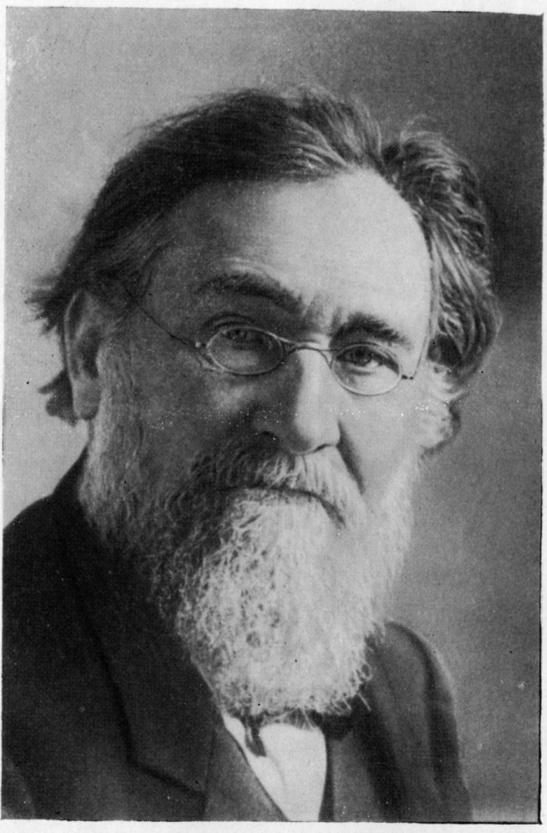
И.И. Мечников
П. Эрлих

Slide 3
Immunitas (лат) – освобождение
Иммунитет – способ защиты организма от
инфекционных заболеваний(бытовое
определение, имеющее практическое
значение)

Slide 4
ИММУНИТЕТ
Это способ защиты организма от различных веществ, проявляющийся изменением функциональной активности иммуноцитов, обладающий выраженным регуляторным влиянием и реализующий свои эффекты преимущественно
В ОЧАГЕ ВОСПАЛЕНИЯ

Slide 5
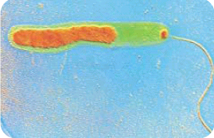
Возбудитель холеры

Slide 6
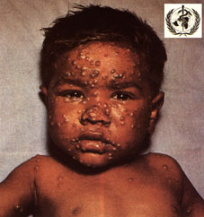
Ортопоксвирусы известны со времен Древнего Египта (А - фараон Рамзес V умер от натуральной оспы) до настоящего времени (Б - фотография больного оспой обезьян) А Б

Slide 7
Общая характеристика системы иммунитета
Система иммунитета имеет двойственную структуру, которая отражает её эволюционную историю. Она включает древний компонент палео-, являющийся врожденным иммунитетом и более позднее филогенетическое приобретение, составляющее адаптивный иммунитет

Slide 8
Врожденный иммунитет
Эволюционно наиболее ранний защитный механизм (1,5 млрд. лет, тогда как адаптивному – 500 млн. лет)
Присущ всем многоклеточным животным, (адаптивный имеется лишь у 1,5% видов животных организмов начиная с челюстных хрящевых рыб)
Развивает иммунный ответ на чужеродный антиген в течение минут и часов (адаптивная приобретенная иммунная реакция проявляется лишь через несколько дней - 3-4 суток)

Slide 9
Общая характеристика системы иммунитета
Функционирование врожденного иммунитета основано на распознавании образов патогенности – чужеродных субстанций, связанных с возбудителями инфекций и удаление их носителей с помощью комплекса реакций, важнейшей из которых является фагоцитоз

Slide 10
Факторы врожденного иммунитета
Наследуются
Действуют быстро
Распознают опасность
Память отсутствует
Механизмы отличаются от адаптивного иммунитета

Slide 11
Классификация ФАКТОРОВ врожденного иммунитета
Конституциональные факторы (видовой иммунитет)
Анатомические барьеры (кожа,слизистые) -
Физиологические барьеры (Рh, наличие рецепторов к патогенам, оптимум температуры, микрофлора, фагоцитарный барьер, слущивание и регенерация эпителия и др.)
Воспаление

Slide 12
Перечень факторов врожденного иммунитета
Гуморальные факторы: белки острой фазы, лизоцим, интерферон, фактор некроза опухолей, тромбоцитарный катионный белок, гистатины, цистатины,криптидины,
система комплемента, IgA
Клеточные факторы: фагоцитоз( макрофаги,
нейтрофилы) натуральные киллеры
Внутриклеточные факторы: рестриктазы бактерий,
Дифензины лейкоцитов, малые двуспиральные РНК, активные формы кислорода, NO

Slide 13
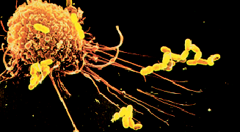
ФАГОЦИТОЗ

Slide 14
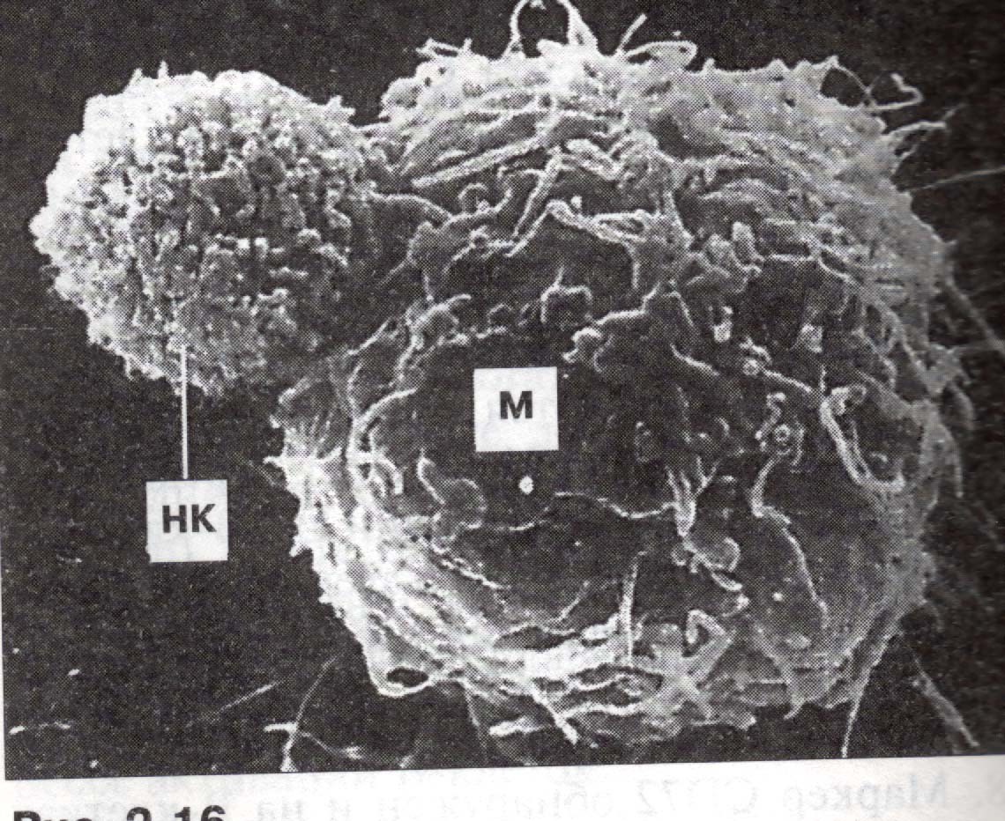
Взаимодействие натурального киллера
и клетки-мишени

Slide 15
Давайте говорить друг другу комплименты
Ведь это все любви счастливые моменты
Из песни Булата Окуджавы

Slide 16
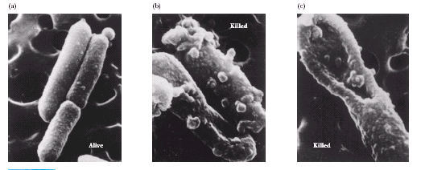
Интактные и убитые комплементом E.coli

Slide 17
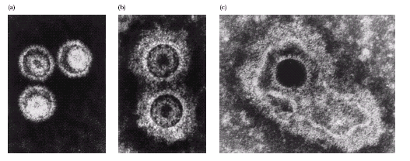
Вирус Эпштейн-Барр интактный и покрытый
комплементом и АТ+ комплемент

Slide 18
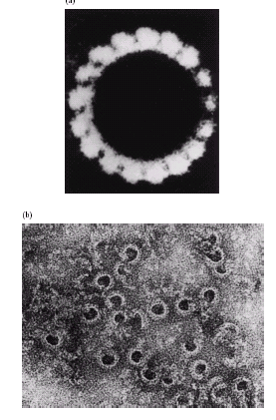
ПОРЫ, ОБРАЗОВАННЫЕ С9 КОМПОНЕНТОМ КОМПЛЕМЕНТА
Диаметр поры – 12 нм,
Высота 15 нм

Slide 19
Как факторы врожденного иммунитета распознают «Чужое»
Основа распознавания во врожденном иммунитете –
узнавание образов патогенности
Образы патогенности PAMP (Pathogen-associated molecular patterns - патоген-ассоциированные молекулярные паттерны) - группы молекул, характерные для патогенов (вирусы, бактерии, грибы, простейшие, паразиты), но отсутствующие в организме-хозяине
Рецепторы для распознавания PAMP имеют все многоклеточные организмы

Slide 20
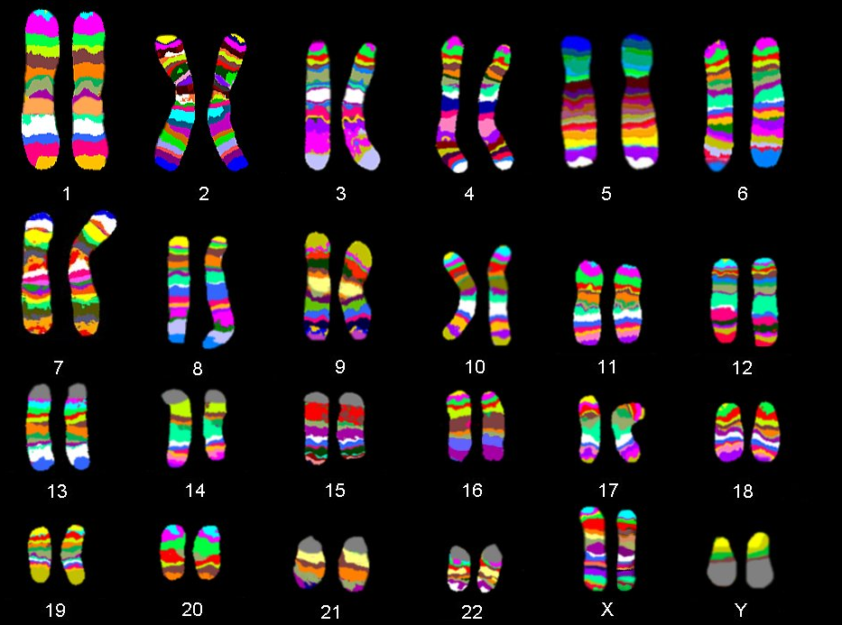
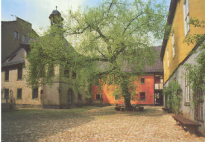
What is Molecular Cytogenetics ?
Thomas Liehr

Slide 21
Общая характеристика системы иммунитета
Положение 4
Условием включения адаптивного иммунитета является предварительная активация врожденного иммунитета. Адаптивный иммунитет практически не располагает собственными эффекторными механизмами, поэтому использует эффекторные механизмы врожденного иммунитета, придавая им большую прицельность и повышая их эффективность

Slide 22
Общая характеристика системы иммунитета
Положение 5
Адаптивная неоиммунная система включается лишь тогда, когда оказались неэффективными врожденные или палео-иммунные механизмы, которыми нередко завершается иммунный ответ

Slide 23
Общая характеристика системы иммунитета
Положение 6
Главное преимущество адаптивного иммунитета перед врожденным состоит в формировании иммунологической памяти, резко повышающей эффективность иммунной защиты при повторном поступлении патогена и фактически предотвращающей при этом повторное развитие заболевания

Slide 24
Общая характеристика системы иммунитета
Положение 7
Все активированные защитные факторы врожденного базисного и приобретенного адаптивного иммунитета в конечном итоге реализуют свою
ЭФФЕКТОРНУЮ АКТИВНОСТЬ В ОЧАГЕ ВОСПАЛЕНИЯ

Slide 25
ИММУННАЯ СИСТЕМА
Система приобретенного надстроечного адаптивного
нео-иммунитета
АГ-специфические или Т-эффекторы
Чужеродный агент
3-4 сут.-1 мес.
Очаг воспаления
Фагоциты, NK, комплемент, СРБ, лизоцим, фибронектин, свободные радикалы, ЛПС-связывающие белки
Система врожденного базисного
палео-иммунитета
Минуты-часы
Покровные ткани, слизистые | Барьер очага воспаления | Барьерные функции лимфоидных органов
Биологические барьеры

Slide 26
Общая схема воспалительного и иммунного ответов: при действии флогогенных, патогенных факторов
I. Начало воспаления. Первичное узнавание «чужого»
II. Представление (презентация) антигенпрезентирующими клетками (АПК) комплекса «МНС+пептид», соответствующему клону Т-лимфоцитов (вторичное распознавание «чужого»)
III. Развитие адаптивного иммунного ответа Th1- или Th2-типов
IV. Миграция иммунных лимфоцитов-эффекторов, концентрация активированных лимфоцитов в очаге воспаления
V. Деструкция антигена и тканей, поврежденных патогеном
VI. Выведение продуктов распада общеорганизованными системами выведения
VII. Регенерация. Выздоровление. Поствоспалительная иммуносупрессия с сохранением иммунологической памяти

Slide 27
Первичное узнавание «чужого» - начало воспаления
1. Образы патогенности PAMP (Pathogen-associated molecular patterns - патоген-ассоциированные молекулярные паттерны) - группы молекул, характерные для патогенов (вирусы, бактерии, грибы, простейшие, паразиты), но отсутствующие в организме-хозяине
2. Рецепторы для распознавания PAMP имеют все многоклеточные организмы
Узнавание PAMP (образов патогенности) – основа распознавания
во врожденном иммунитете

Slide 28
Рецепторы, распознающие патоген (PRR)
Это мембранные и внутриклеточные Toll-подобные рецепторы (TLR)
PRR могут быть представлены:
Гуморальными молекулами (маннозо-связывающий лектин, ЛПС-связывающий белок, компоненты системы комплемента, пентраксины- СРБ, сыворотчный амилоид Р-САП)
Клеточно-связанными молекулами (TLR, скавенджер-рецепторы, NOD-рецепторы, рецепторы комплемента)
Патогенраспознающие рецепторы обладают сродством к образам патогенности (PAMP). Через них в клетку поступают сигналы, включающие «ГЕНЫ ВОСПАЛЕНИЯ», что обусловливает последующее развитие воспаления и проявления врожденного иммунитета

Slide 29
АНТИГЕНЫ
Это продукты чужеродной генетической информации, распознаваемые индивидуально (а не в качестве группы, как в случае PAMP)
Эти молекулы сигнализируют о чужеродности материала, но не информируют напрямую о его связи с патогенностью, т.е. о его опасности
Антигены распознаются антигенспецифическими рецепторами, которые несут клетки одного типа – лимфоциты (адаптивный иммунитет)

Slide 30
Стрессорные молекулы
Активируют иммунитет не будучи чужеродными для организма
Это эндогенные молекулы, которые экспрессируются на мембране при клеточном стрессе, и сигнализируют преимущественно об опасности эндогенного происхождения
Родственную группу образуют молекулы «образы опасности» DAMP (Danger associated molecular patterns), которые сигнализируют изнутри организма о любом повреждающем воздействии (температурном, лучевом, а также инфекционном)
Некоторые из них - белки теплового шока - опознаются PAMP-рецепторами и могут рассматриваться как эндогенные эквиваленты PAMP
Эти молекулы индуцируют иммунные процессы и являются их мишенями, распознаются рецепторами, расположенными на поверхности клеток иммунной системы

Slide 31
РЕЦЕПТОРЫ
1. PRR – паттерн-распознающие рецепторы – для распознавания PAMP
2. Антигенраспознающие рецепторы. Представлены только на Т- и В-лимфоцитах
3. Рецепторы, распознающие стрессорные молекулы. Представлены на NK-клетках несколькими группами рецепторов – NKG2D, NCR и др. Они генерируют ингибирующий (не активирующий!) сигнал

